Slide 1
ШУЛАКОВА
ЕЛЕНА СЕРГЕЕВНА
педагог-психолог
ЭМОЦИОНАЛЬНЫЙ ИНТЕЛЛЕКТ В ДЕТСКОМ САДУ: ПРАКТИЧЕСКИЕ МЕТОДЫ ТРАНСФОРМАЦИИ
Адрес: 352330 Краснодарский край, г. Усть-Лабинск, ул. Трудовая, 4
Персональный сайт http://psicholog-madou2.tilda.ws
e-mail: schulakova.elena@yandex.ru
Телефон: 8-918-694-70-39

Slide 2
Муниципальное автономное дошкольное
образовательное учреждение
Центр развития ребенка – детский сад №2
МО Усть-Лабинский район
Авторская психологическая игра
«Я ВИЖУ!»

Slide 3
Цель: создание психолого-педагогических условий для формирования навыков трансформации эмоционального состояния.
Задачи:
Стабилизировать эмоциональное состояние (снятие напряжения, тревожности, агрессивности) по средствам игровых технологий.
Формирование мотивации на самопознание, саморазвитие и самовыражение.
Развитие творческого и креативного мышления.

Slide 4
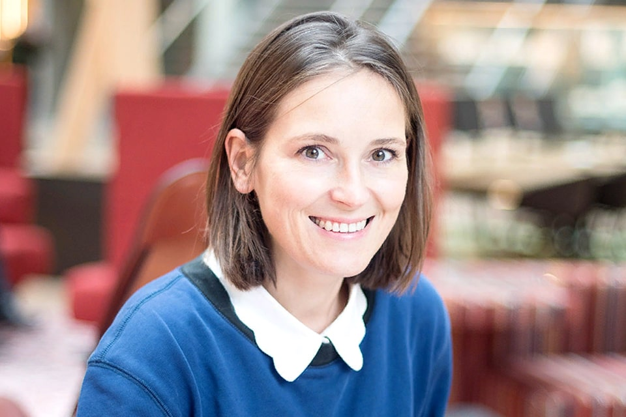
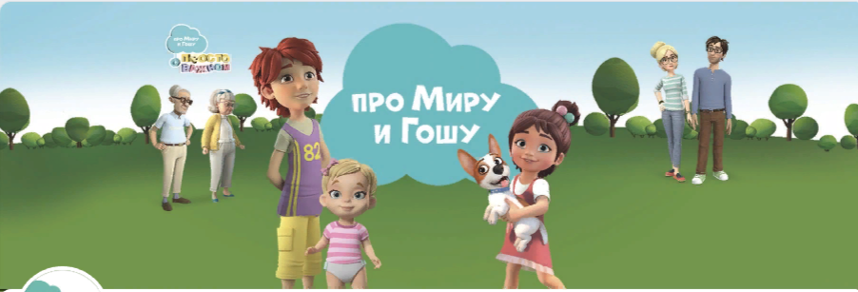
НАТАЛЬЯ РЕМИШ,
писательница, журналистка,
психолог

Slide 5
В ЧЁМ СУТЬ ИГРЫ:

Slide 6
ИГРА ПОМОГАЕТ:

Slide 7
КОМУ ПОДХОДИТ ЭТА ИГРА?

Slide 9
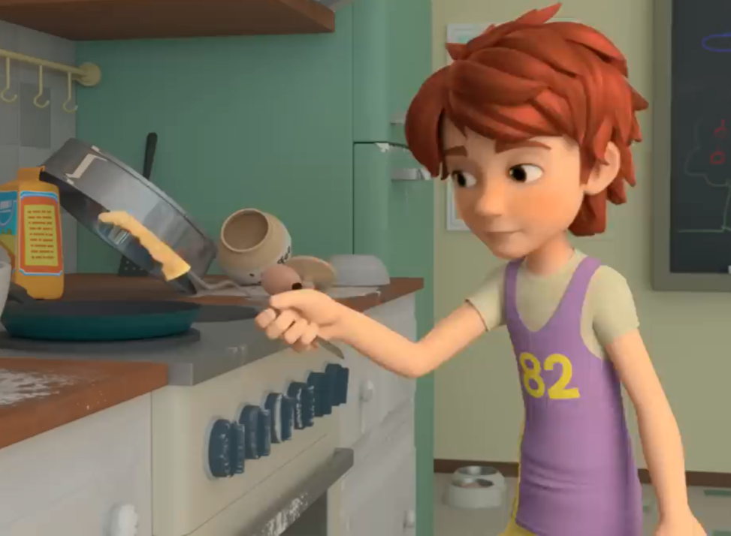
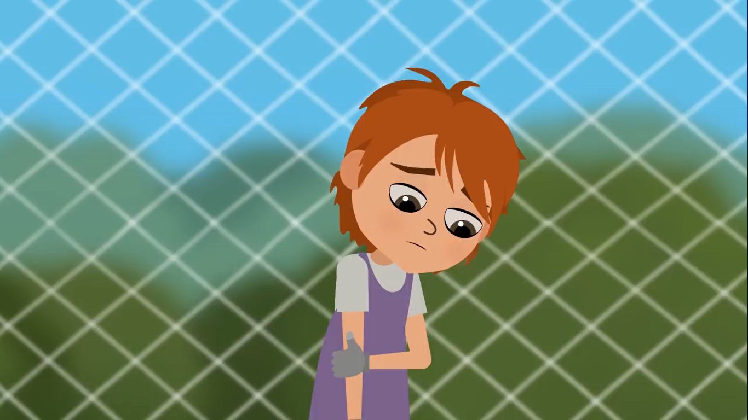
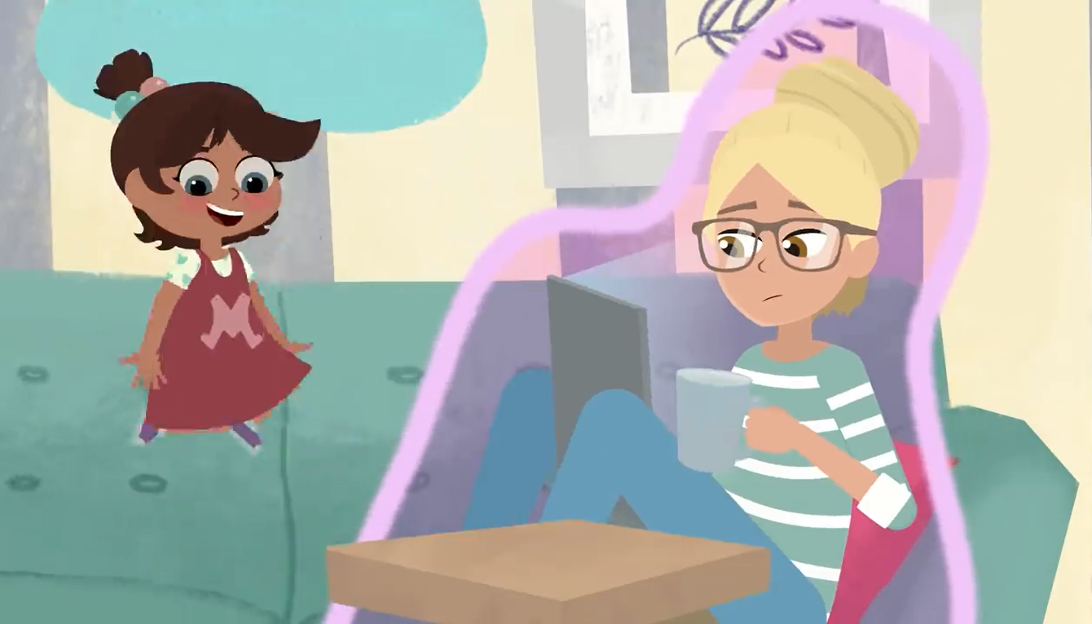
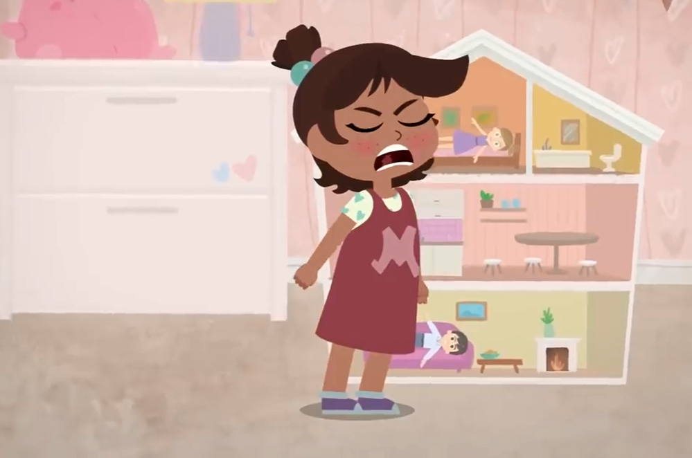
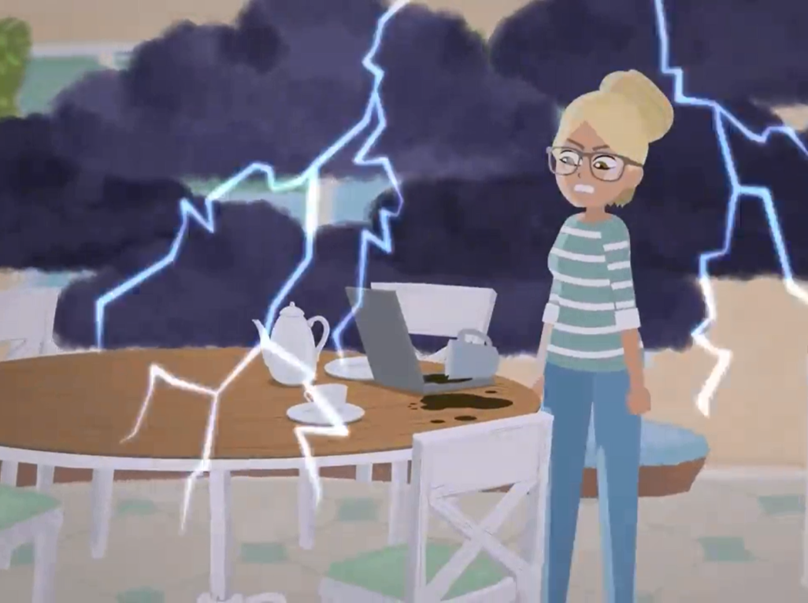

Slide 10
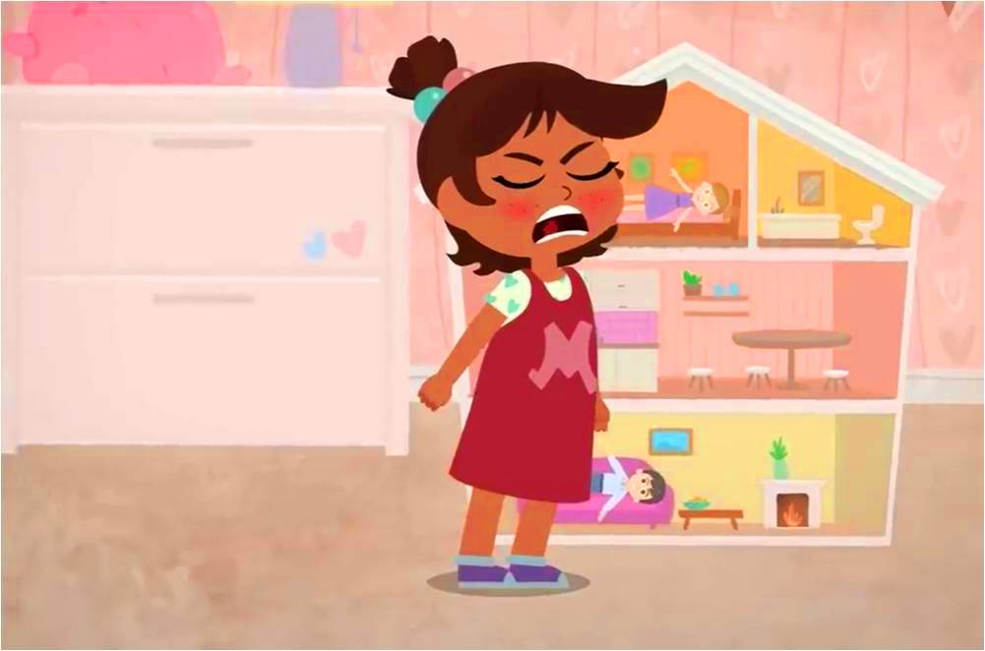
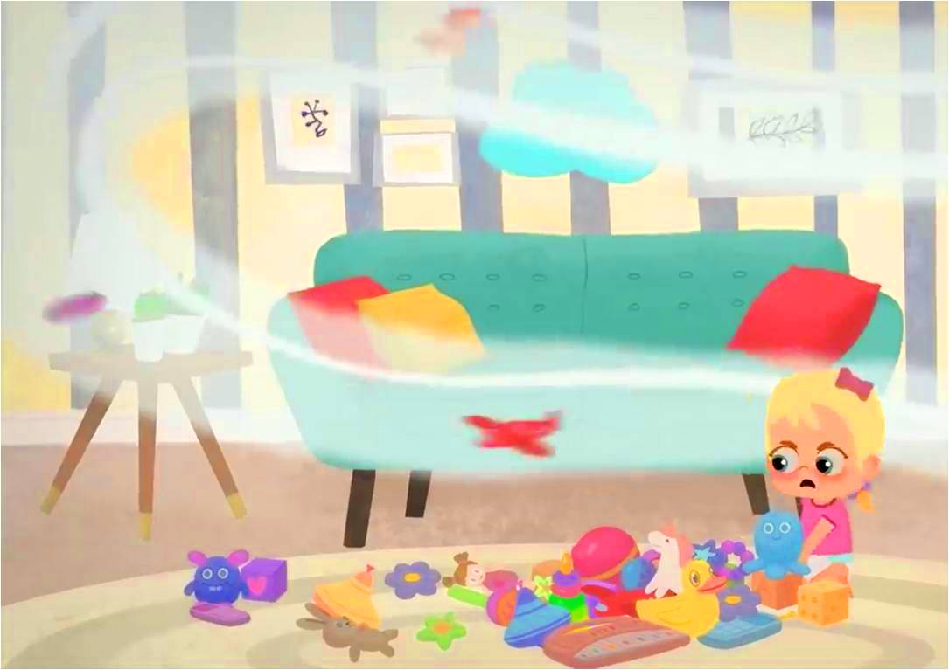
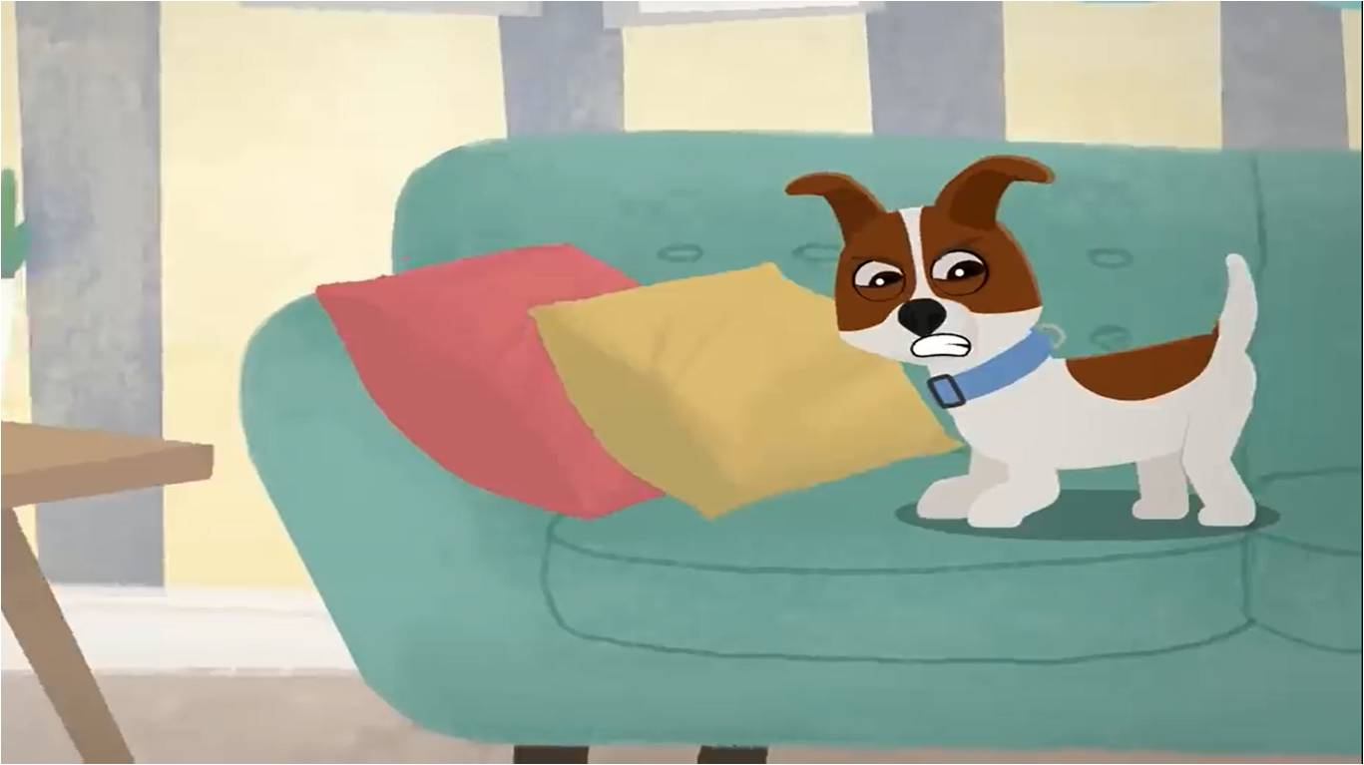
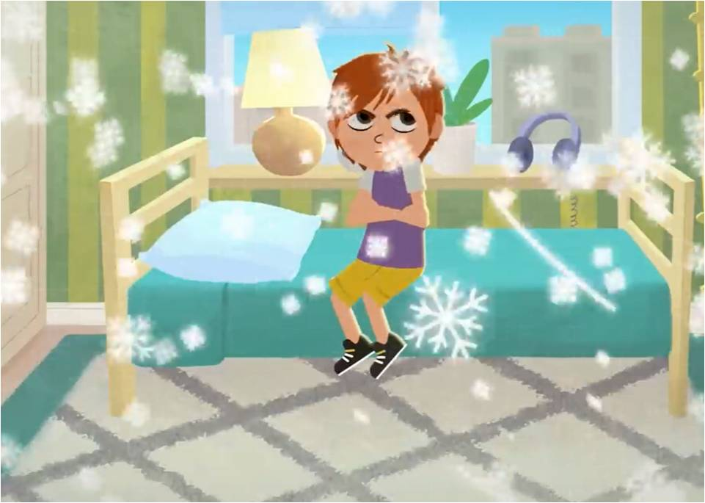
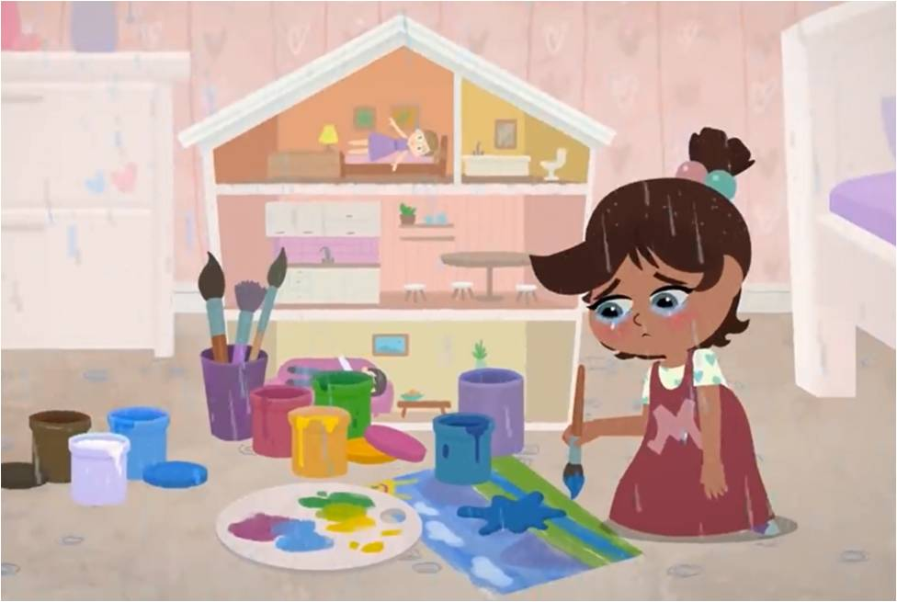
ЗЛОСТЬ

Slide 11
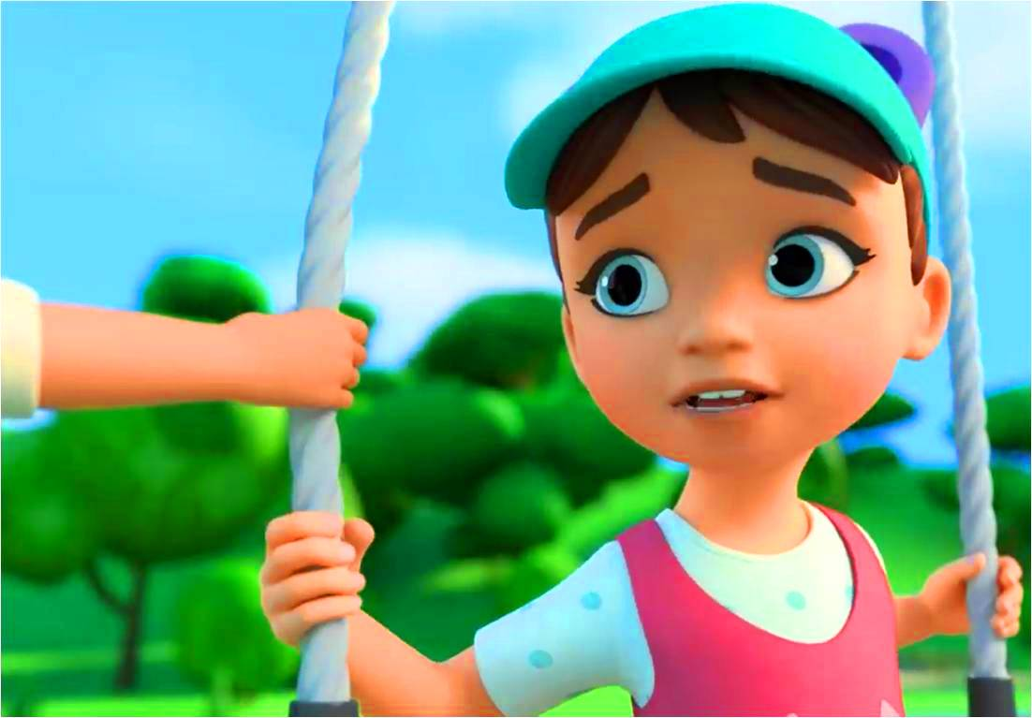
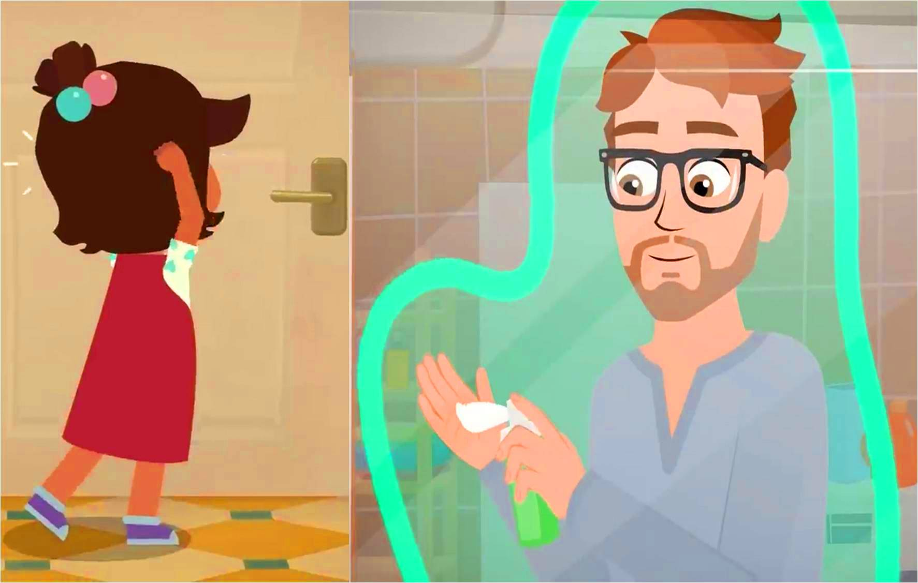
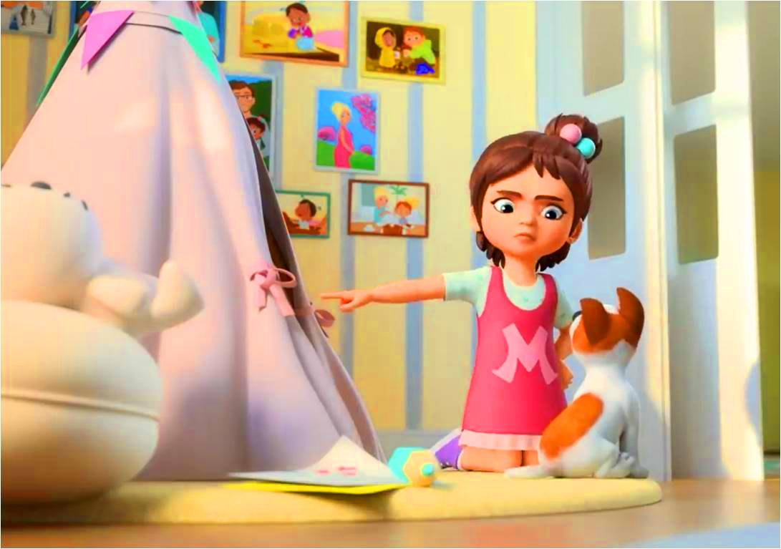
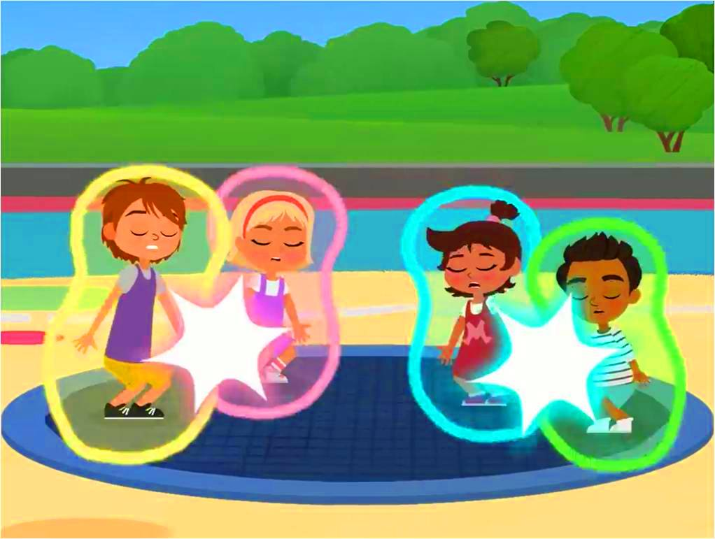
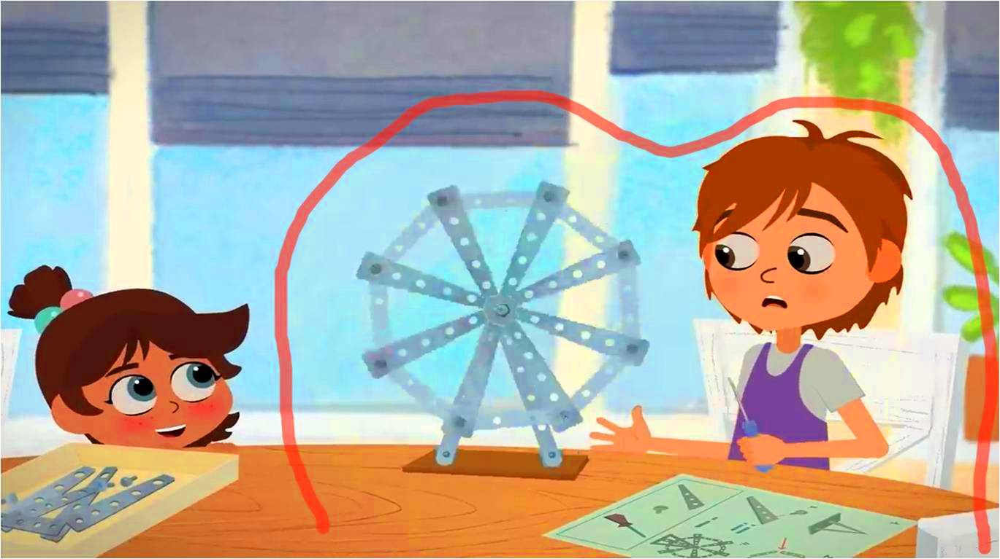
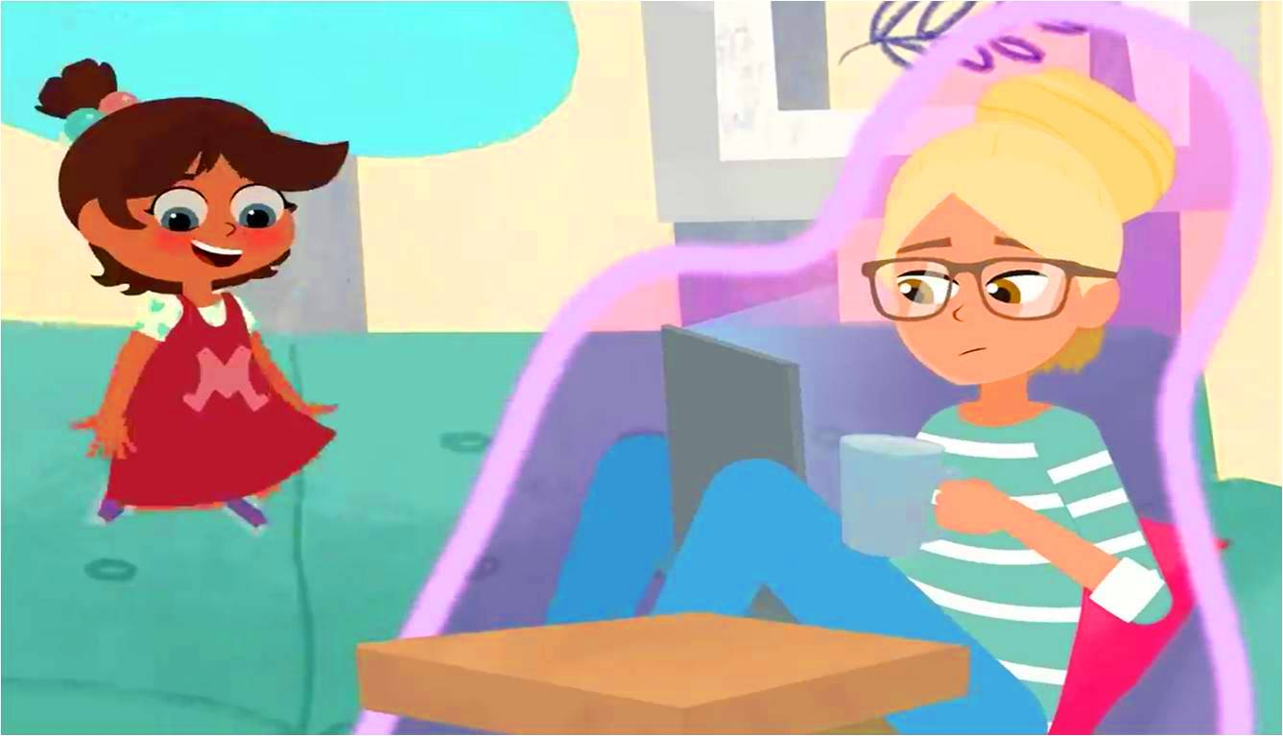
ЛИЧНЫЕ ГРАНИЦЫ

Slide 12
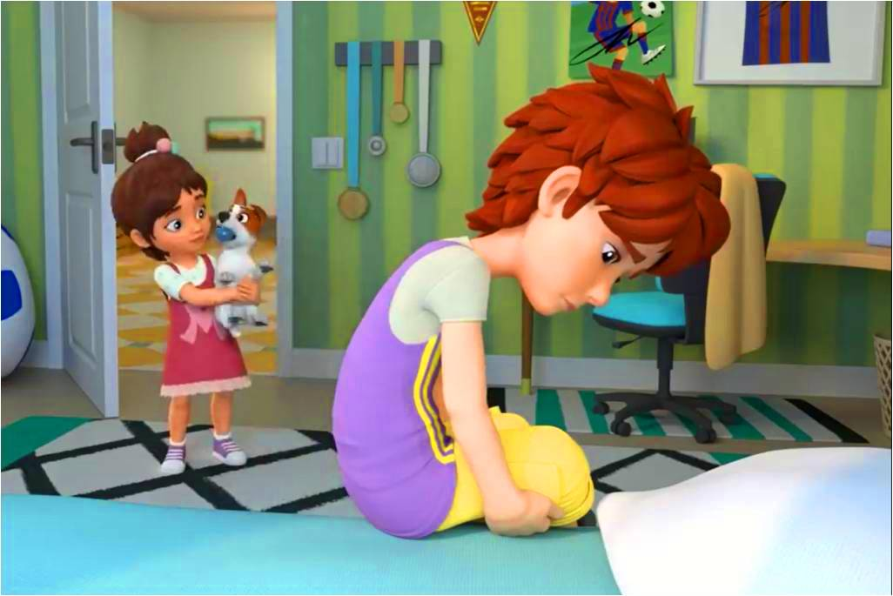
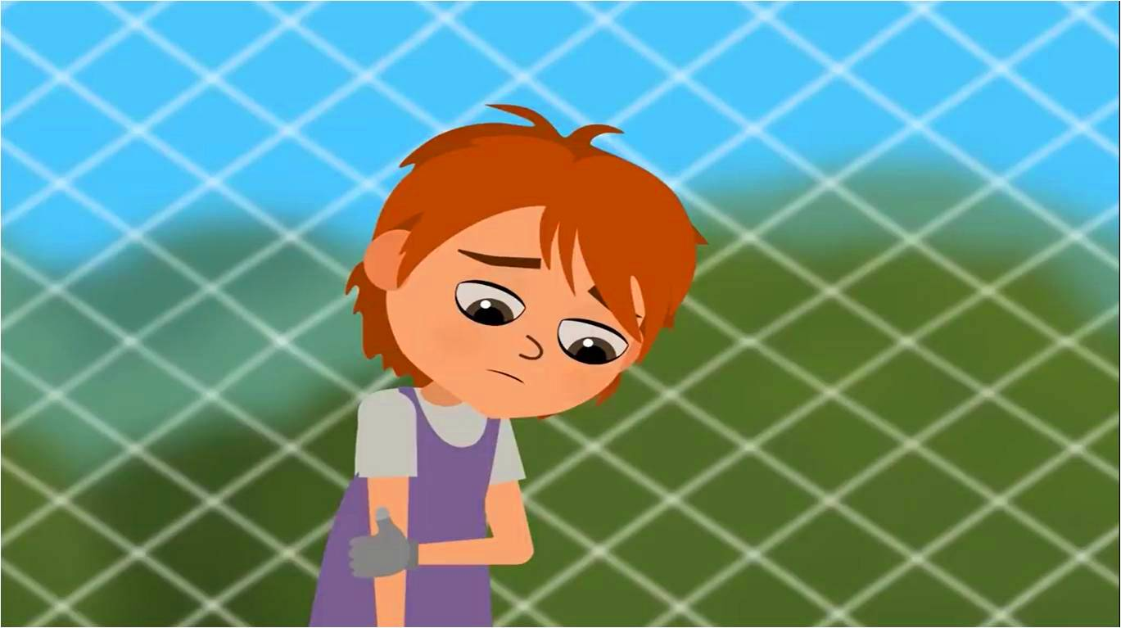
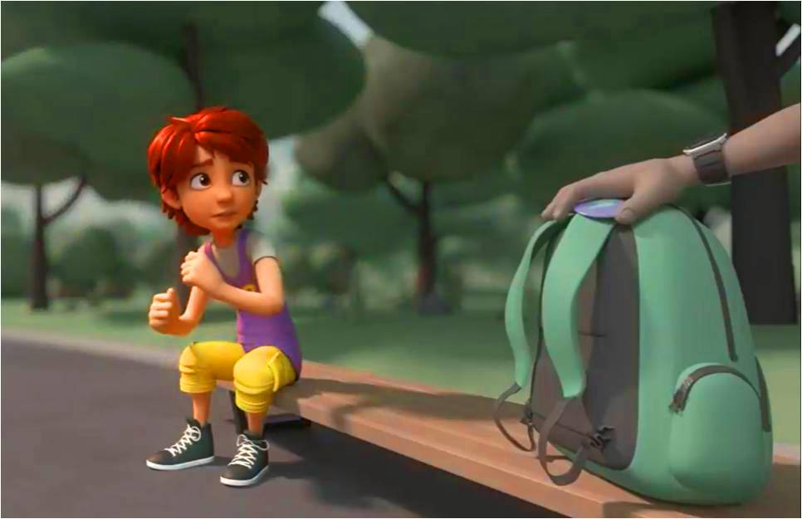
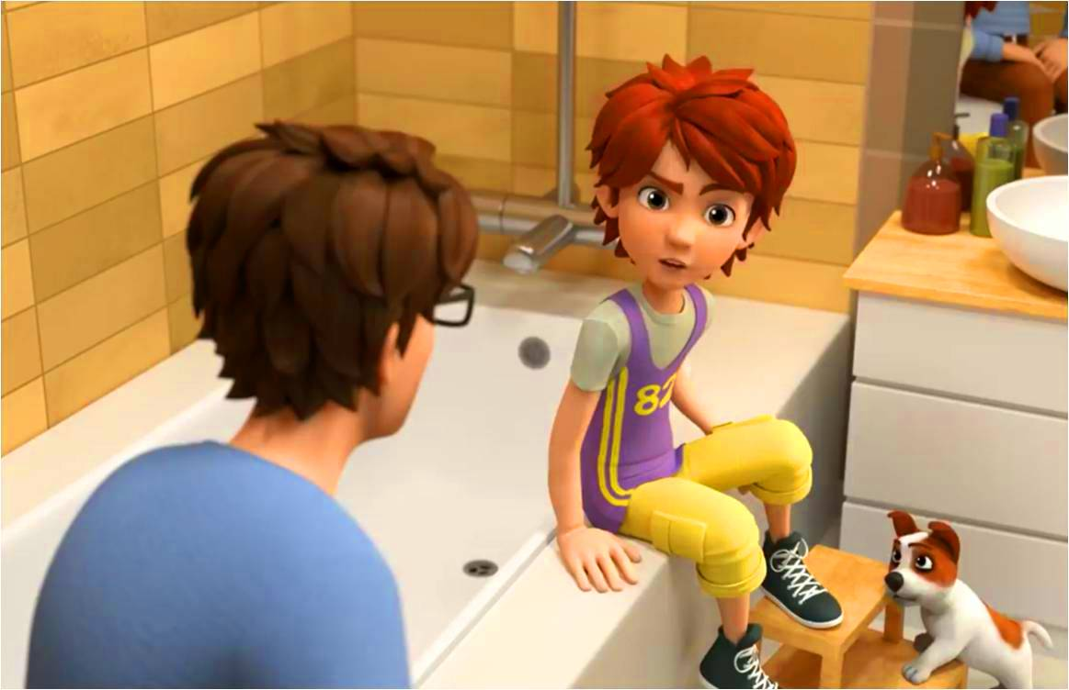
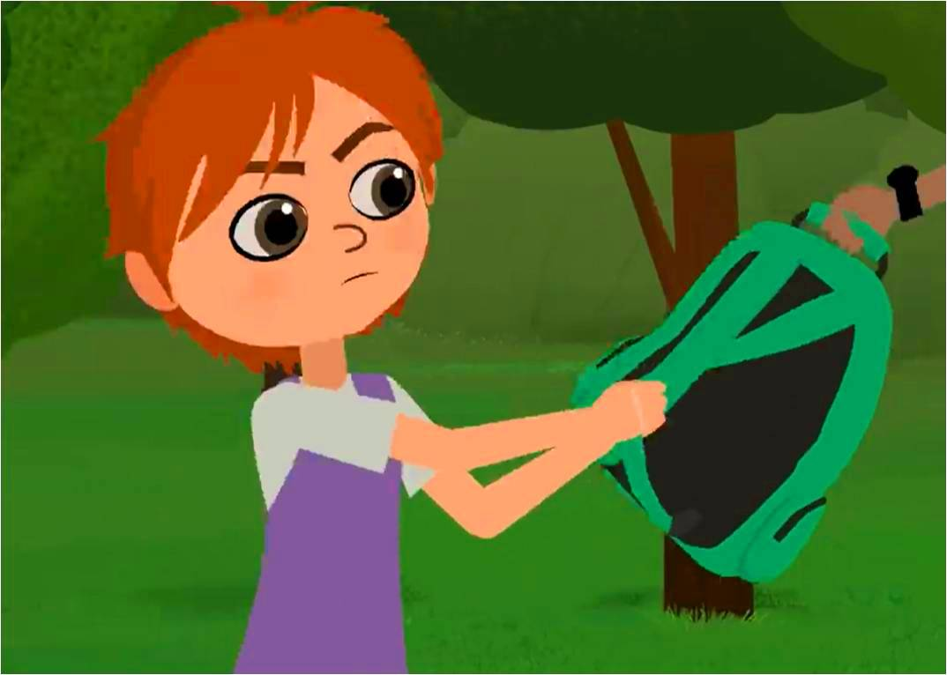
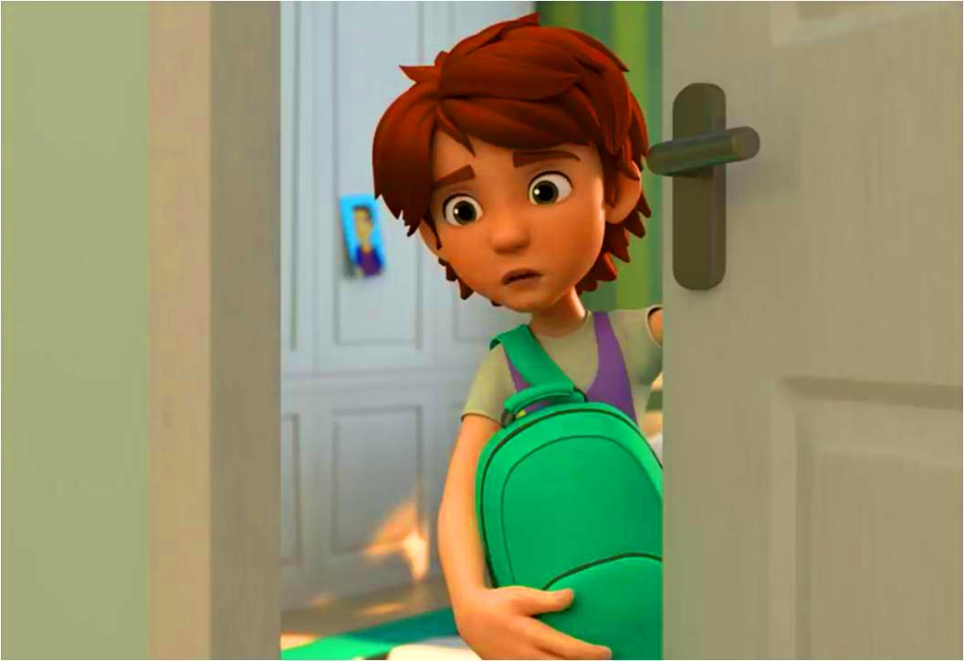
ОБИДА

Slide 13
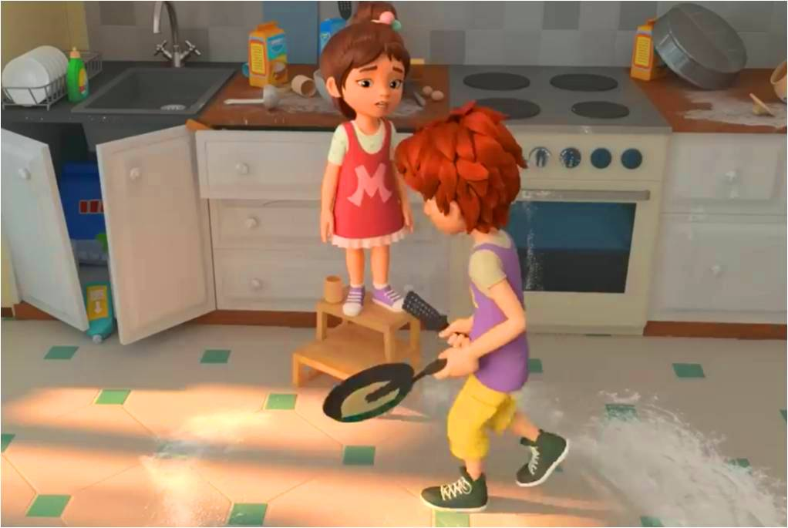
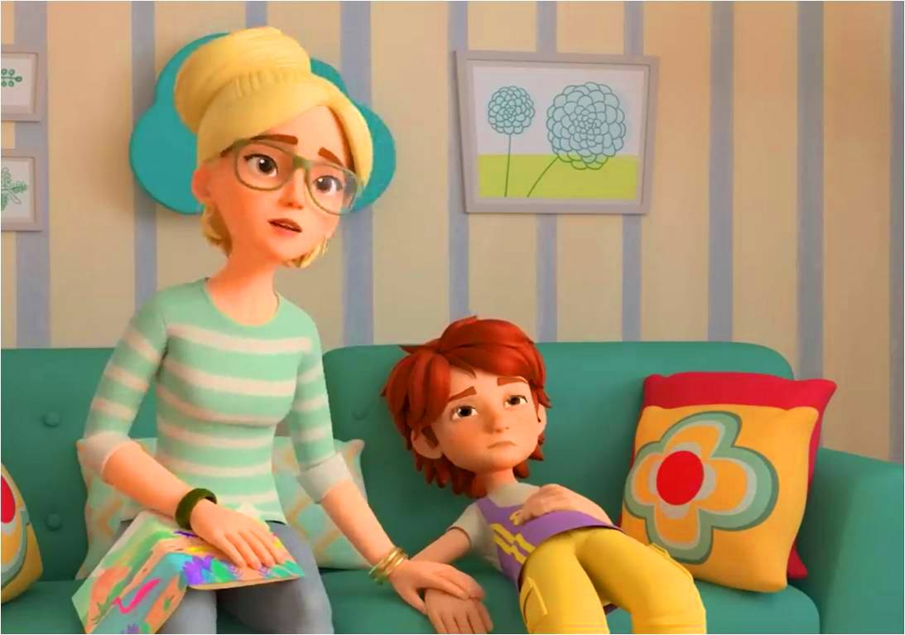
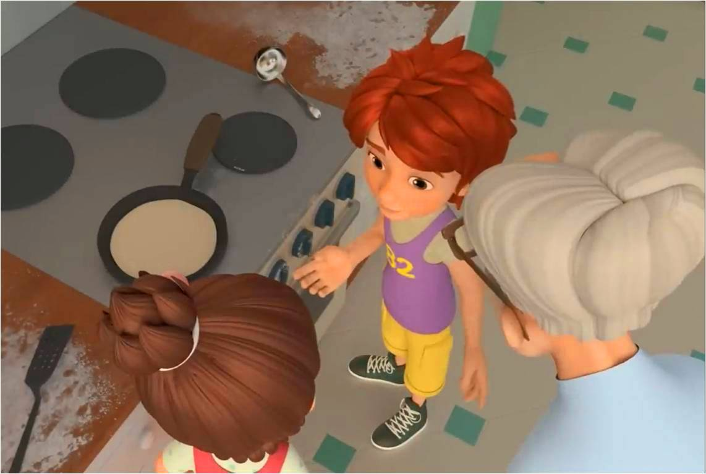
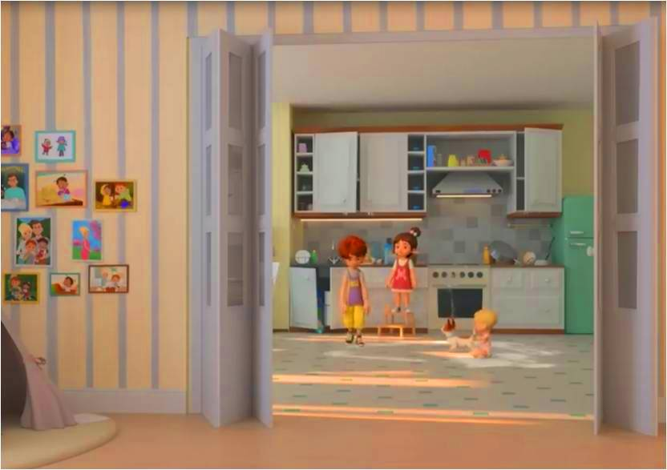
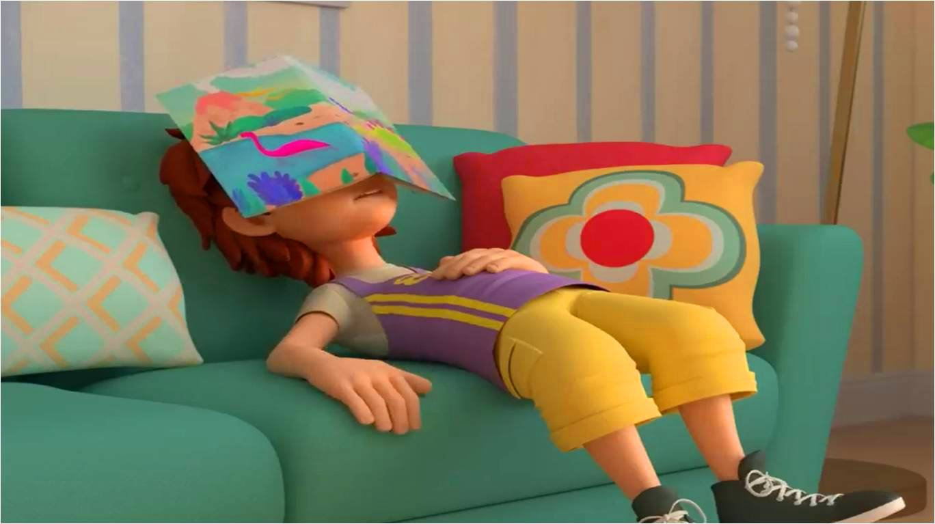
НЕУВЕРЕННОСТЬ

Slide 14
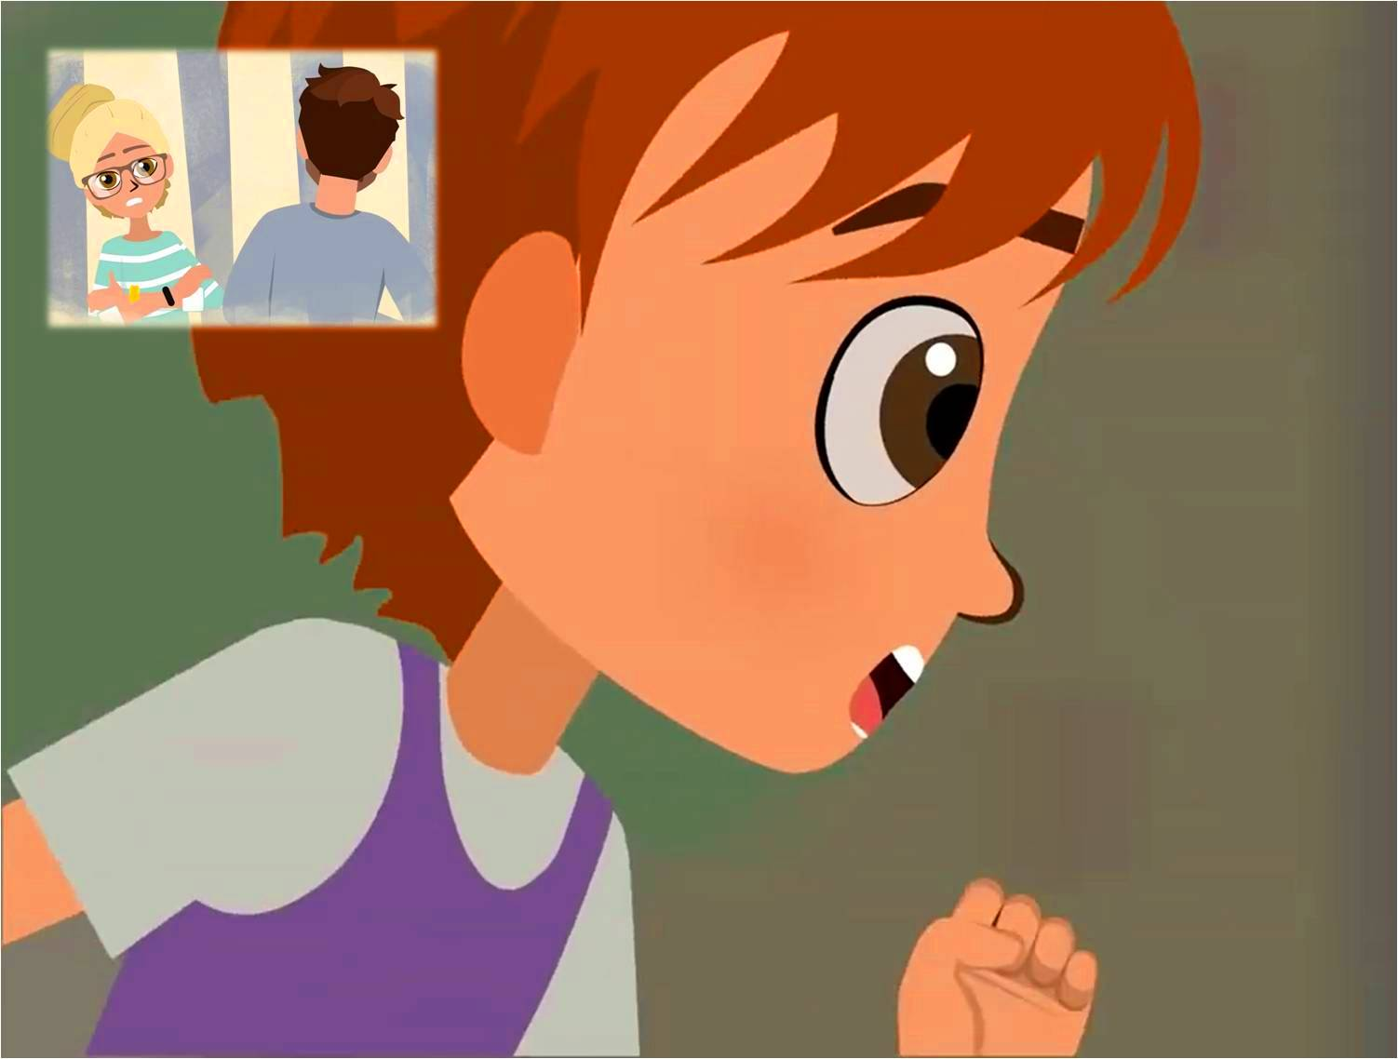
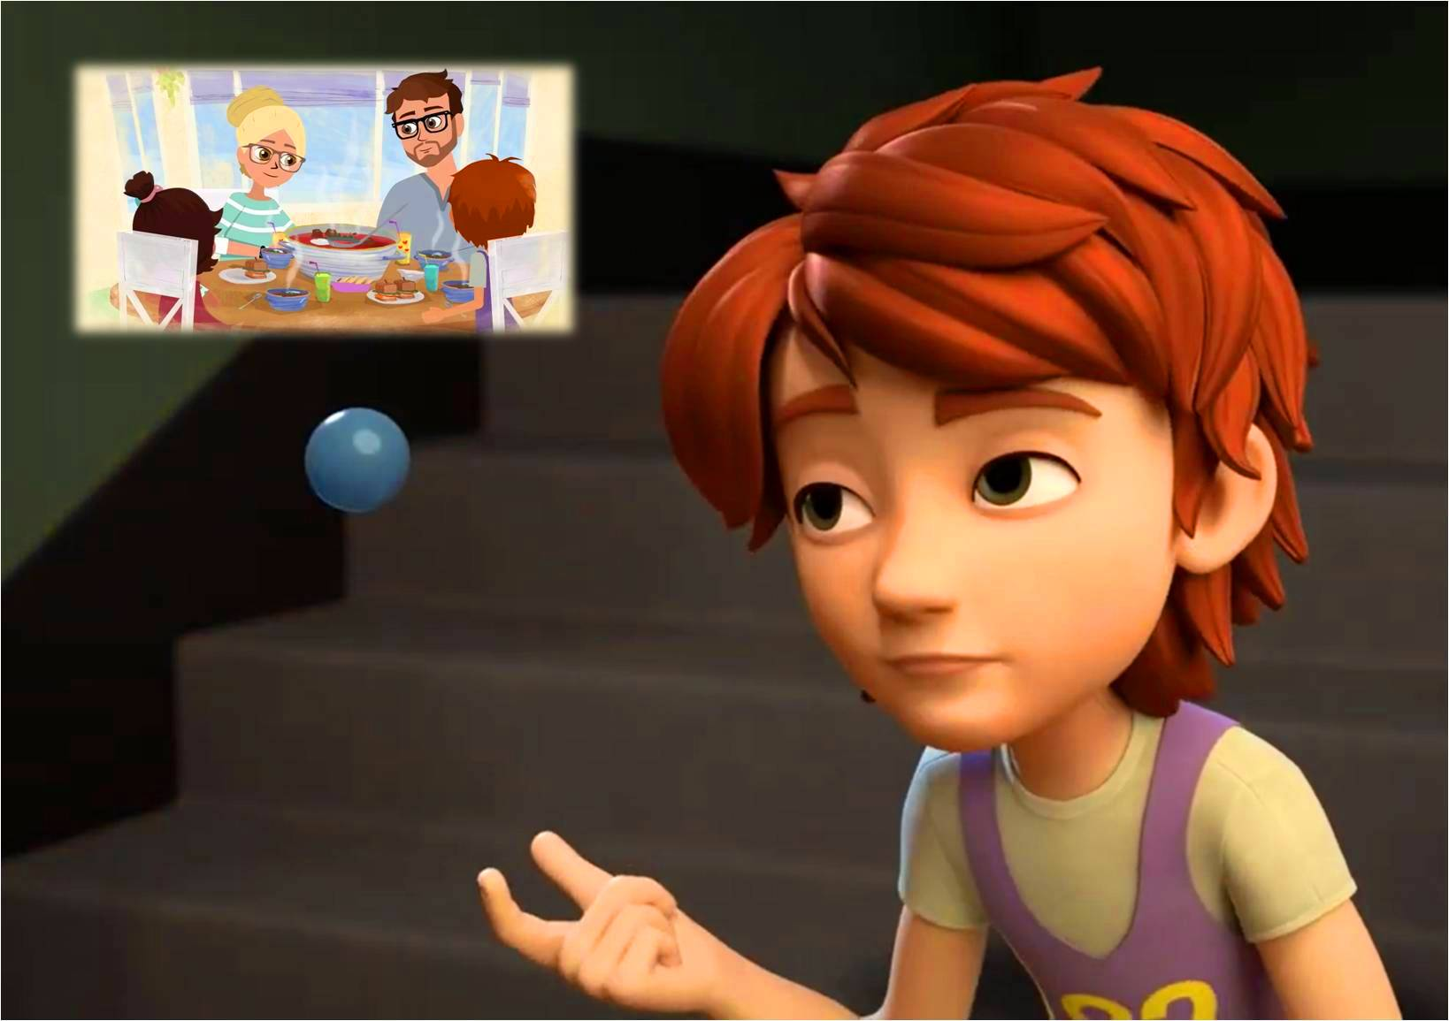
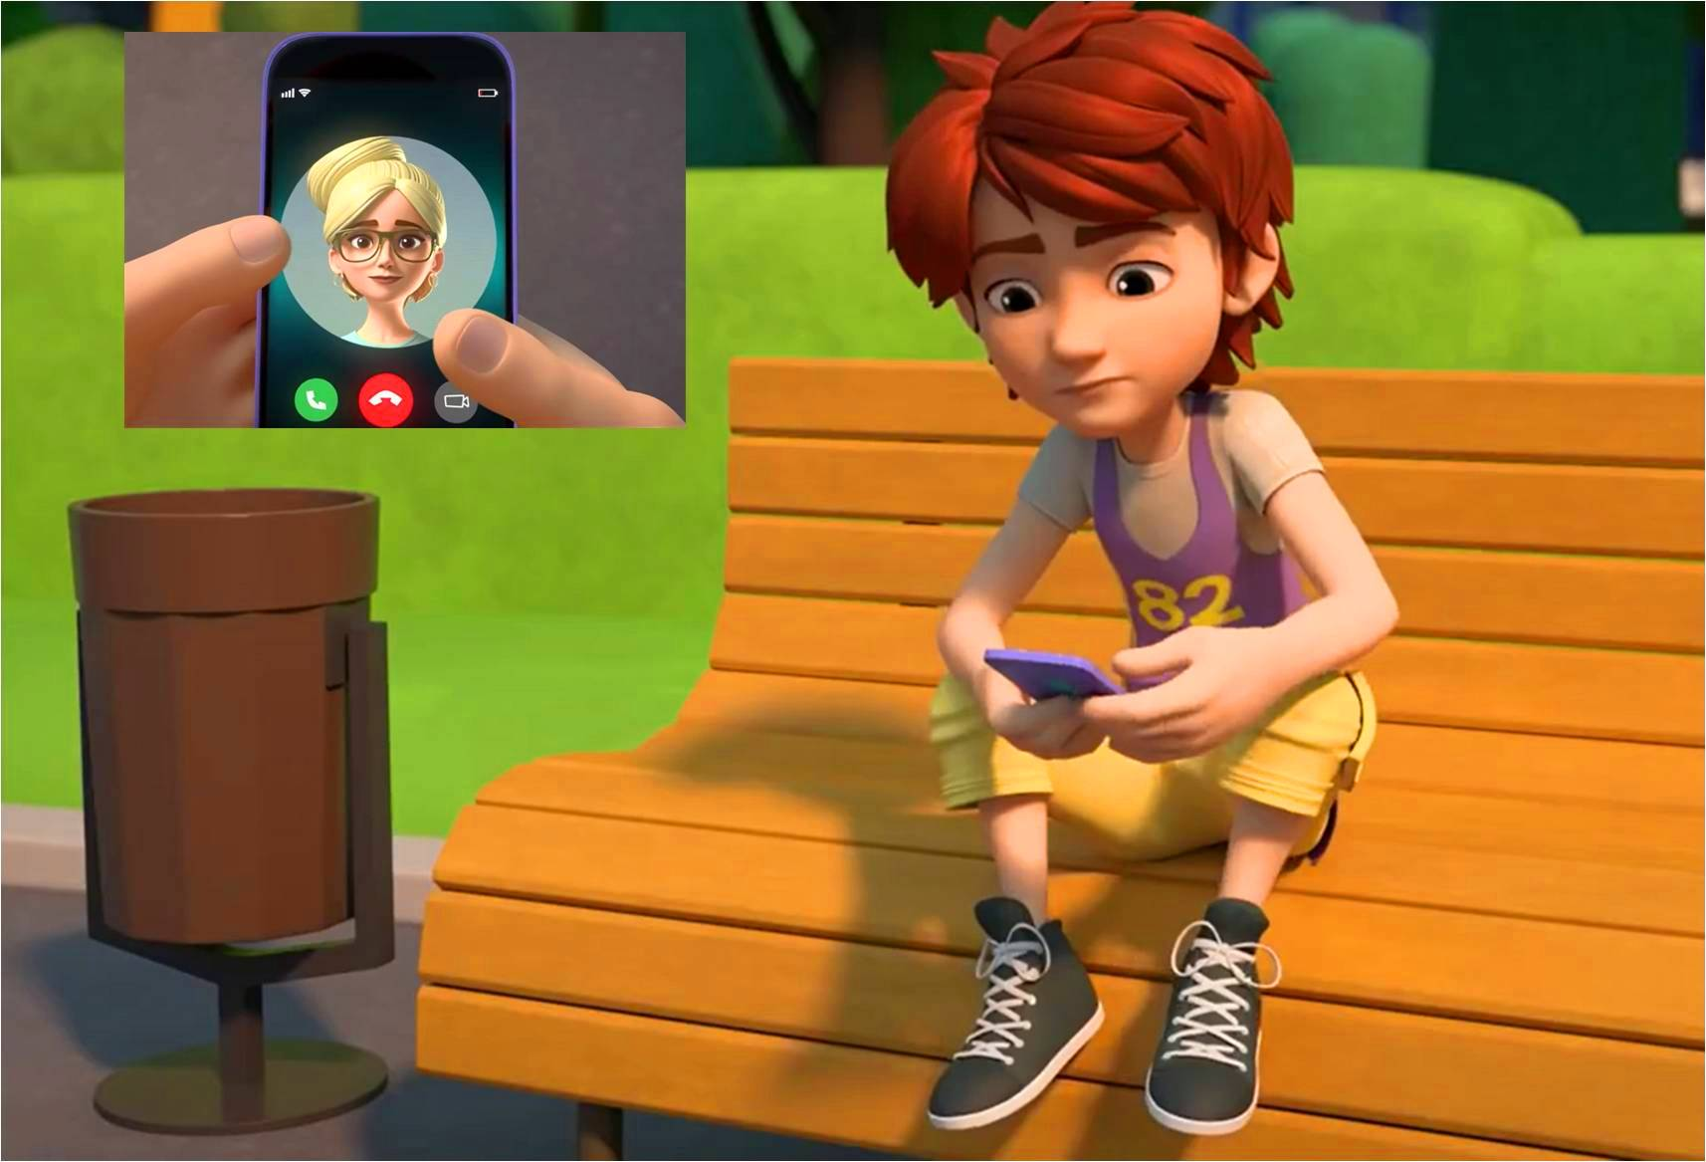
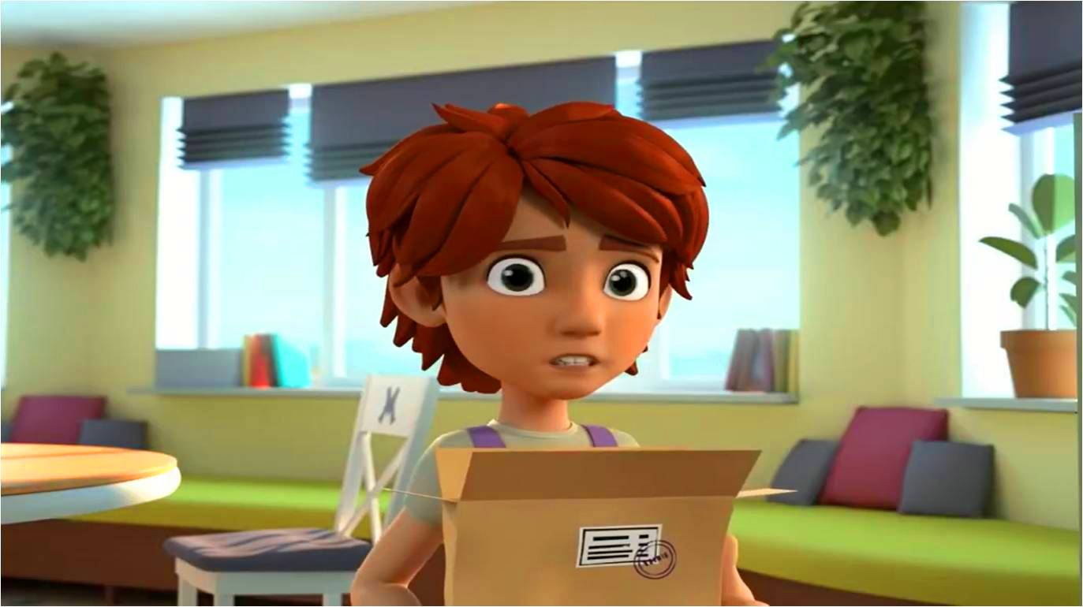
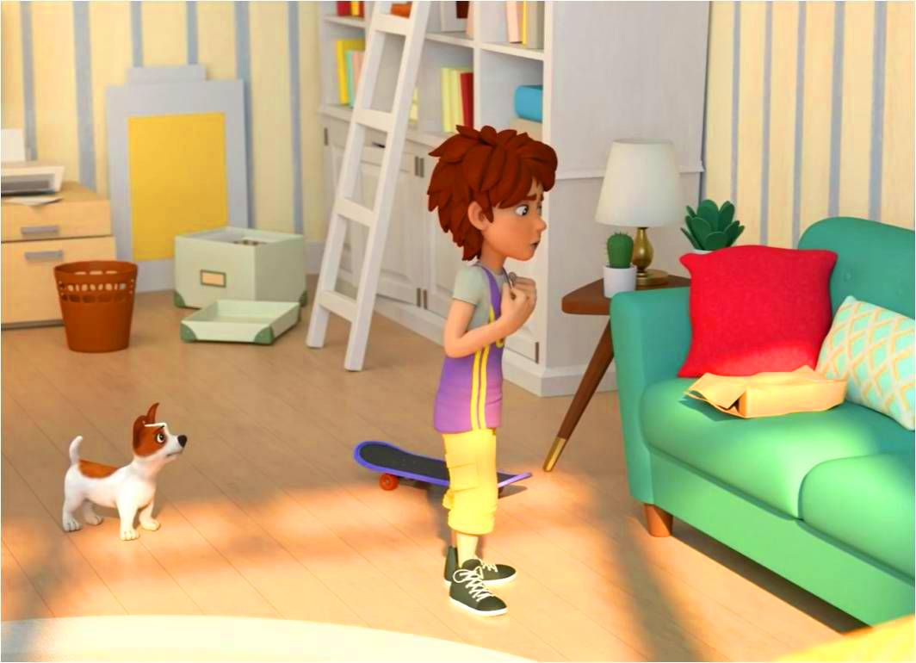
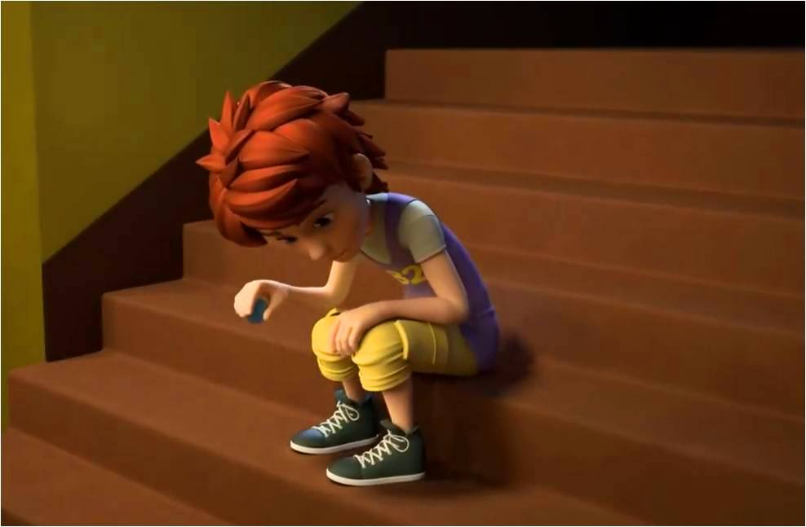
СТРАХ

Slide 15
НОЛЬ ПЛЮС
– система развития медиа образовательных технологий

Slide 16
Самый важный шаг начинается в мыслях !
Создайте в своем внутреннем мире стремление к изменениям, и вы обязательно найдете путь к успеху, а значит и к своему счастью!

